Slide 1
Presentación de EFA y de sus actividades más recientes
David Brennan
Asistente de política y programmas europeos
info@efanet.org
www.efanet.org

Slide 2
Qué es EFA?
La Federación Europea de Asociaciones de Pacientes con Allergia y Enfermedades Respiratorias (EFA) es una red de asociaciones europeas de pacientes con alergias, asma y EPOC que representa 34 asociaciones nacionales en 21 países y más de 400.000 pacientes en Europa.
EFA es una organización sin fines lucrativos independiente fundada en el año 1991 en Estocolmo, Suecia, con su oficina central actual localizada en Bruselas, Belgica.
EFA representa sus miembros en el nível europeo, asegura contactos con las instituciones europeas y comparte prácticas mejores con perspectiva de pacientes

Slide 3
La misión de EFA
EFA está dedicada a ayudar a Europa a ser un lugar donde las personas con alergia, asma y EPOC tengan derecho a una mejor calidad de atención y un ambiente seguro en él que puedan participar activamente en todas decisiones saludables.
EFA quiere ser una red europea poderosa de las organizaciones de pacientes con alergia, asma y EPOC que:
Haga recomendaciones sobre las necesidades de las personas con alergia, asma y EPOC al nível europeo
Valorize todos miembros igualmente
Implemente las mejoras prácticas
Cree proyectos conducidos por pacientes
Coopere con profesionales de la salud, scientistas, organizaciones non-governmentales y otros con interés de ayudar en los objectivos de EFA

Slide 4
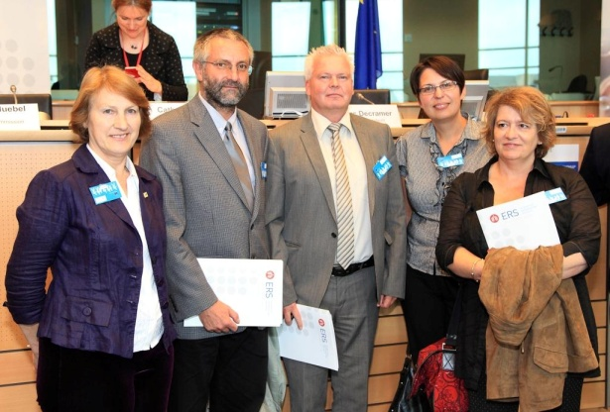
Gobernancia y operaciones
La junta directiva:
Presidenta: Breda Flood, Asthma Society of Ireland, Ireland
Vicepresidenta: Christine Rolland, Asthma & Allergies (France)
Tesorero: Ondrej Rybnicek, Czech Initiative for Asthma
Miembro directivo: Lina Buzermaniene, Lithuanian Council of Asthma Clubs
Secretario: Per-Ake Wecksell, Swedish Asthma and Allergy Association
La oficina de EFA:
Oficial ejecutiva: Susanna Palkonen
Oficial de proyectos y fondos: Antje Fink-Wagner
Oficial de políticas y proyectos europeos: Roberta Savli
Asistente de políticas y proyectos europeos: David Brennan

Slide 5
Actividades y eventos de EFA
Reuniones generales anuales (Annual General Meetings - AGMs)
Todos miembros de EFA congregan anualmente para eligir miembros de la junta directiva, repasar actividades del año anterior y conversar sobre objectivos estratégicos
Reuniones para “Networking”
Occurren el día después de las AGMs y sierven para los miembros de EFA para asegurar participación en grupos de trabajo, compartir prácticas mejores y crear acciones
Reuniones de la junta directiva
Miembros de la junta directiva conversan y deciden de asuntos administrativos, implementan planes anuales y continuan a planear para el futuro
Grupos de trabajo para Alergia, Asma y EPOC
Miembros de EFA tienen la oportunidad de conversar en grupos específicamente relevantes de sus intereses por internet, teleconferencia o cara a cara
Formación en Bruselas para los miembros de EFA
Miembros de EFA tienen la oportunidad de venir a Bruselas para aprender cómo funciona la UE y mejorar su entendimiento de políticas en la UE

Slide 6
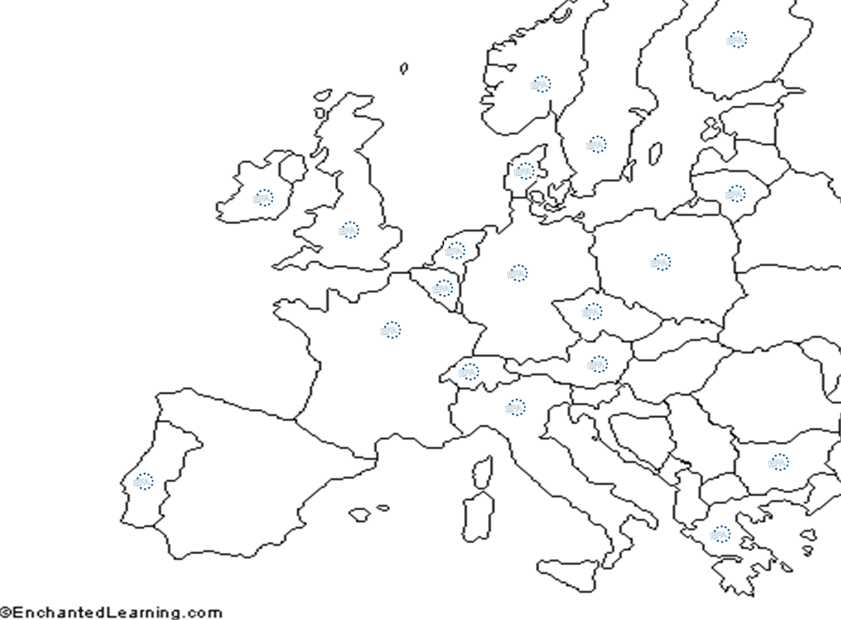
Miembros de EFA

Slide 7
La asociación con EFA
Cada miembro paga un honorario anual de 500 EUR;
Cada miembro tiene un voto para elecciones durante las AGMs;
Coaliciones actuales de miembros de EFA pueden continuar;
Criteria para la asociación con EFA:
Ser una organización de pacientes o cuidadores – la asociación o participación de pacientes es necesaria;
Contabilidad y transparencia;
Trabajar con las mismas metas y objectivas de EFA – voluntad de cooperar con otras organizaciones para lograr metas compartidas;
Legitimacia y independencia – organización sin fines lucrativos registrada legalmente con gobernancia autonoma de intereses privadas;
Democracia – representantes elegidos por miembros o la integración formal de la perspectiva de pacientes de manera democrática

Slide 8
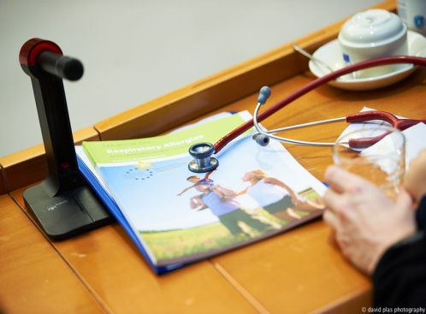
Proyectos de EFA actuales
EFA Proyecto de alergia respiratoria
EFA identificó alergias como una tema que necesitó un proyecto de quatro años con los siguentes objetivos:
Lograr conocimiento de alergia como una enfermidad crónica y un problema
Aumentar la capacidad de identificar símtomas y de diagnósticar
Favorecer lineas guías en el nível europeo de manejamento apropriado y control de exacerbaciones para pacientes y profesionales de salud
EFA tuvo un evento para el lanzamiento del libro EFA sobre alergia respiratoria en el Parliamenteo Europeo (22 Nov 2011) con funcionarios de las istituciones europeas y la comunidad de alergia
Tendencia actual: 1 de cada 2 personas en Europa sufrira de una alergia en el año 2015

Slide 9
Proyectos de EFA actuales (cont.)
EFA Proyecto de la Enfermedad Pulmonar Obstrutiva Crónica
Comenzado en el año 2009, EFA ha trabajado para mejorar el conocimiento público de la EPOC en Europa con un libro y eventos:
Libro de EFA con relación a la EPOC en Europa ‘Sharing and Caring’: es una colección de información sobre la enfermedad que favorezca acciones inmediatas mejorando diagnósticas, el cuidado y ambiente para pacientes
El evento “Llamada para acción” en el parliamenteo europeo el 30 de Junio 2010 presentó conclusiones del libro y insistió para desarollar un enfoque europeo para enfermedades respiratorias crónicas
Dos talleres de trabajo en el Parliamento Europeo (6 de Junio y 9 de Nov 2011) con académicos, representantes de la UE y pacientes, enfocando en la prevención y diagnósticos y cuidado y investigación respectivamente

Slide 10
Participación en proyectos de la UE
U-BIOPRED
Proyecto de investigación para entender el asma severa, relacionado con scientistas de universidades, institutos de investigación, industria de farmacéutica y empresas pequeñas
Reunión más reciente en Barcelona 23–24 de enero 2012
Participación en grupos de trabajo con relación a las éticas y diseminación de información para asegurar la perspectiva de pacientes en el proyecto
AIRPROM
Proyecto de investigtación que trata de crear un modelo del pulmón humano para simular los reaciones potentiales de medicinas para asma y la EPOC
La meta es personalizar modelos para los pacientes con predicciones de reaciones potenciales a medicinas prescritas

Slide 11
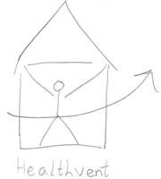
Participación en proyectos de la UE
MeDALL
La meta es mejorar el salud de ciudadanos europeos gracias a la investigación de las causas de alergia
Los resultados podrían ayudar en mejorar la calidad de vida de pacientes con alergia en toda Europa, ayudando a mejorar diagnósticos, apuntando de estratégias primarias y secondarias para la prevención y desarrollo de tratamentos rentables para alergia
HealthVent
Un proyecto interdiciplinario del programa de salud de la UE
Enfocado en mejorar la calidad del aire interior por la promoción de lineas guías europeas para la ventilación de edificios saludable

Slide 12
¡Gracias!
EFA European Federation of Allergy and Airways Diseases Patients'
Associations
EFA
35 Rue du Congrès
1000 Brussels, Belgium
www.efanet.org

